Slide 1
JPEG图像编解码与压缩质量分析
分工
唐晓阳：数学原理与代码实现、代码优化、答辩、ppt修改
朱紫阳：ppt制作，报告撰写

Slide 2
目 录
CONTENTS
背景与JPEG压缩原理
核心模块实现步骤
实验结果与分析
背景
JEPG压缩流程
关键技术原理
色彩空间转换
DCT变换与量化
熵编码
解码
实验结果
分析与总结

Slide 3
https://www.ypppt.com/
01
背景与JPEG压缩原理
背景
JEPG压缩流程
关键技术原理

Slide 4

背景
数字图像爆炸式增长使传统存储扩容方案难以为继，网络带宽限制更制约高清内容传输。1980年代全球影像通信需求激增，推动国际组织联合成立JPEG专家组，通过消除像素冗余与视觉冗余，制定首个通用静态图像压缩标准，解决存储成本与传输效率的核心矛盾，为多媒体数字化浪潮铺平道路。
JPEG革命性采用离散余弦变换（DCT）与人眼视觉模型，将图像转换至频域后量化压缩高频信息，辅以熵编码优化数据流。其“感知优先”策略在10-20倍压缩率下仍保持视觉可接受质量，直接推动数码影像普及，降低早期互联网图像传输门槛，奠定现代有损压缩技术框架，影响延续至视频编码等衍生领域。

Slide 5
JEPG压缩流程
分块DCT
8*8图像分割+4:2:0下采样+离散余弦变换
熵编码
Zig-Zag编码+游程编码+Huffman编码
颜色模式变换
RGB——>YCbCr
量化
标准量化表+自定义量化表（步长控制）
JPEG解码
编码逆过程

Slide 6
关键技术原理
1. YCbCr色彩空间转换与下采样
原理：
人眼感知特性：视网膜对亮度（Y分量）敏感，对色度（Cb/Cr）分辨率需求低
下采样策略（4:2:0）：亮度Y保留全分辨率，色度Cb/Cr在水平和垂直方向均下采样至1/4
作用：直接减少50%的数据量，且不影响主观视觉质量
3. 量化与心理视觉模型
原理：
量化表设计：低频区域（左上）使用小步长→ 保留主要能量，高频区域（右下）使用大步长→ 主动丢弃细节
人眼适应性：对高频噪声不敏感 → 允许更大的量化失真，对低频亮度变化敏感 → 严格保护低频分量
2.离散余弦变换（DCT）
原理：
能量集中性：将8×8像素块从空域转换到频域，能量集中于左上角低频区域（直流和低频系数）
高频特性：右下角高频分量对应图像细节（如边缘/纹理），对视觉贡献较小
数学实现：
F(u,v) = α(u)α(v) ΣΣ f(x,y) * cos[(2x+1)uπ/16] * cos[(2y+1)vπ/16]（其中α(0)=1/√2，α(u≠0)=1）
4. 熵编码与统计冗余消除
原理：
之字形扫描（Zigzag Scan）：将8×8量化系数按频率从低到高排列为一维序列，产生长串零值系数 → 便于游程编码
霍夫曼编码：对（零游程长度, 非零系数值）组合分配短码字，高频区域的连续零值通常合并为EOB标记
压缩增益：典型图像熵编码可再减少20%-40%的数据量

Slide 7
02
核心模块实现步骤
色彩空间转换
DCT变换与量化
熵编码
解码

Slide 8
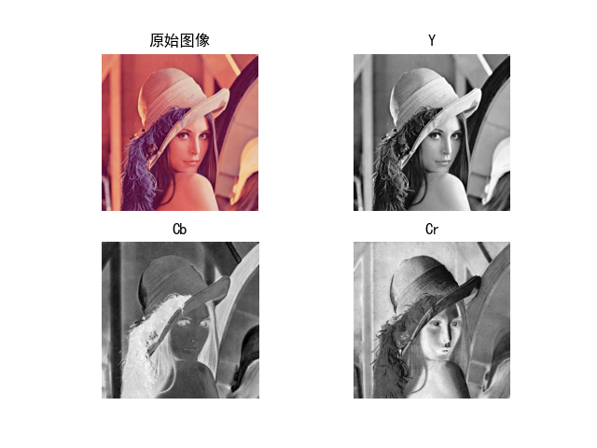
色彩空间转换
转换原因
在有损压缩中，首先要做的事情就是“把重要的信息和不重要的信息分开”。由于人眼的构造,图像中的明暗变化对于人眼而言更容易被感知，是重要信息，YCbCr能很好的将亮度与色差分开。
J
G
下采样操作（4:2:0）
色度分量空间分辨率降为原图的1/4，在矩阵中直接隔行隔列采样。
P
E
实现效果：
RGB→YCbCr转换（数学公式）
Y=0.299R+0.587G+0.114B
Cb=128−0.1687R−0.3313G+0.5B
Cr=128+0.5R−0.4187G−0.0813B
​

Slide 9
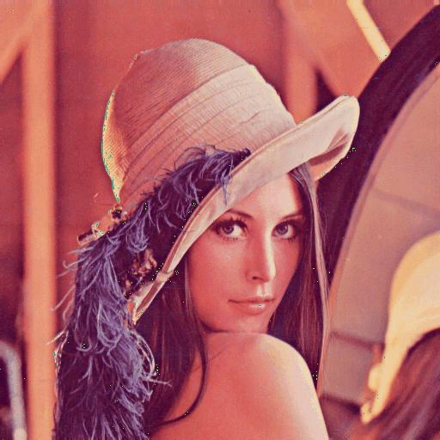
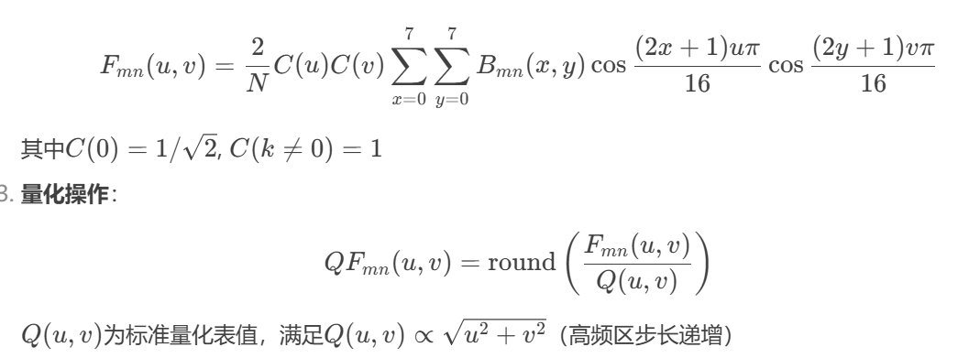
DCT变换与量化：有损压缩
01
分块处理+采样
将亮度分量Y划分为8*8块矩阵B_{mn，}对色度分量进行4:2:0下采样然后划分为8*8矩阵
02
DCT变换（二维离散余弦变换）
03
量化操作

Slide 10
熵编码：无损压缩
01
02
03
初始化Huffman表
使用JPEG标准预定义的哈夫曼表，根据标准码字长度和值生成哈夫曼编码表。为亮度和色度分量分别生成DC/AC哈夫曼表
DC、AC系数编码
根据DC/AC哈夫曼表对DC/AC系数进行编码。对于DC，计算与前一块差值进行编码。对于AC，使用RLE行程编码
二进制流打包
将所有哈夫曼编码拼接为二进制字符串 result，填充至8的倍数长度（补零）并将二进制流转换为十六进制字节，最后按照Jpeg格式连接成文件

Slide 11
解码
-文字头解析：读取JPEG文件二进制数据，转换为十六进制字符串
-量化表解析：从文件头中提取亮度（Y）和色度（Cb/Cr）量化表
-霍夫曼表解析：解析标准霍夫曼表（DC/AC表），生成逆向查表
-霍夫曼解码：逐块解析压缩数据，还原DCT系数
-逆量化与逆DCT变换：对每个8x8块进行逆量化，再进行逆DCT。
-色度上采样：将下采样的Cb/Cr通道上采样回原始尺寸。
-颜色空间转换：从YCbCr回到RGB

Slide 12
03
实验结果与分析
实验结果
分析与总结

Slide 13




压缩效果图
原图
qs=50
在量化过程中，若对高频分量压缩过高会导致：
1.出现色斑
2.在高频区域会出现较为严重的失真
3.quality_scale = 10时，能够做到基本无失真
qs=2
qs=99

Slide 14
分析与总结
策略 | 文本文件大小 | PNG文件大小 | 压缩比 | PSNR | SSIM
标准量化 | 270638字节 | 1517849字节 | 0.18 | 28.19dB | 0.9665
增强边缘保留 | 514970字节 | 1517849字节 | 0.34 | 32.02dB | 0.9810
加强高频压缩 | 159278字节 | 1517849字节 | 0.10 | 27.29dB | 0.9223
分析结论
实验数据表明，量化表设计直接决定JPEG压缩的性能边界。标准量化表以中等细节损失（PSNR 28.19 dB，SSIM 0.9665）实现高压缩率，适用于通用场景；增强边缘保留策略通过精细量化高频分量（步长缩小50%），显著提升细节保留能力（PSNR 32.02 dB，SSIM 0.9810），但压缩率显著降低，适合图像存档等高保真需求；增加高频压缩则以牺牲视觉质量为代价（PSNR 27.29 dB，块效应显著），将压缩率推至极高水平，仅适用于带宽严苛的实时传输。量化步长与高频分量的交互是核心矛盾：高频分量控制本质是细节保留与压缩效率的博弈。

Slide 15
敬请各位批评指正
TAHNK YOU FOR WATCHING
PPT制作：朱紫阳
答辩人：唐晓阳

